Slide 1
GXW4108
(Bircom Ergin BOYACI – Müşteri Deneyimi ve Ürün Geliştirme)
2017

Slide 2
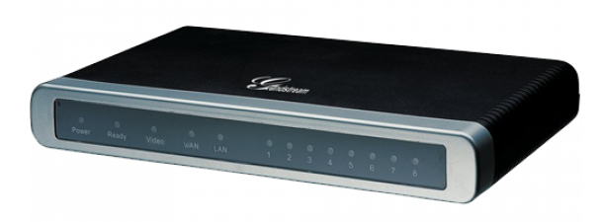
4 ve 8 port kapasiteli

Slide 3
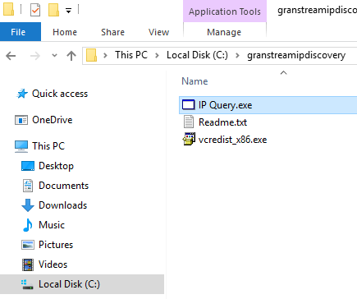
Cihazın IP tespit
Grandstream IP Discovery tool kullanarak cihazın MAC adresinde aldığı IP tespit etmenize
yarayan bir uygulamadır, grand stream cihazının WAN portu kullanılır,
uygulamayı aşağıdaki link den indirip bilgisayarınızdaki bir dizine çıkartmalısınız
http://ftp.bircom.com/Grandstream/VOIP%20GW/Grandstream_IP_Discovery_Tool/IPQuery.zip

Slide 4
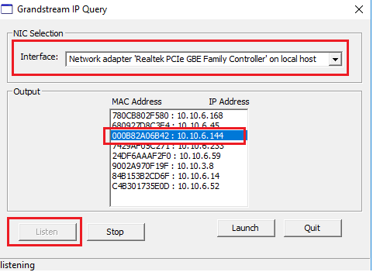
Cihazın IP tespiti
IP Query.exe yazılımı çalıştırılır,
Listen butonuna basılır,
interface kısmından ilgili network
portu seçilir
Son olarak FXO GW in network kablosu
çıkartılıp takılır,
Bu durmda cihaz ARP paketi yayınlar
ve ekranda göründüğü gibi MAC adresinden cihazın IP sini tespit etmiş oluyoruz

Slide 5
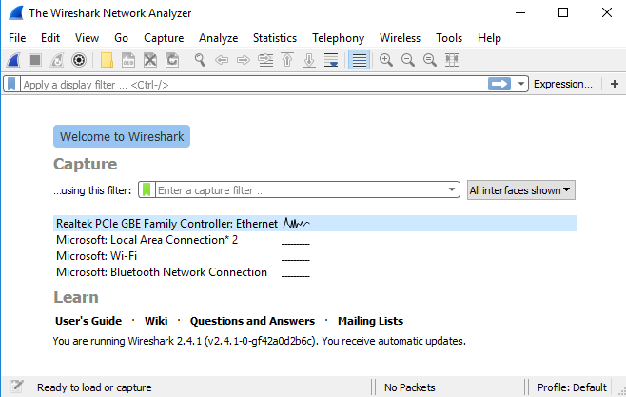
Cihazın IP tespiti
Cihaz ip sini tespit etmenin bir diğer yolu Wireshark network capture yazılımını kullanmaktır,
Bu yazılımı aşağıdaki linkden indirip kurabilirlisiniz
https://www.wireshark.org

Slide 6
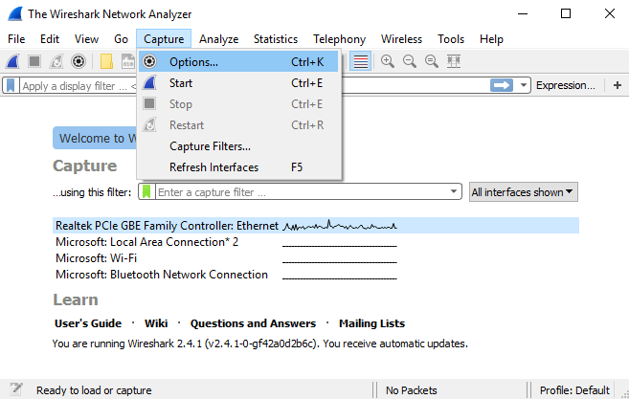
Cihazın IP tespiti
Capture Options bölümünden bilgisyarın ethernet portu seçilir

Slide 7
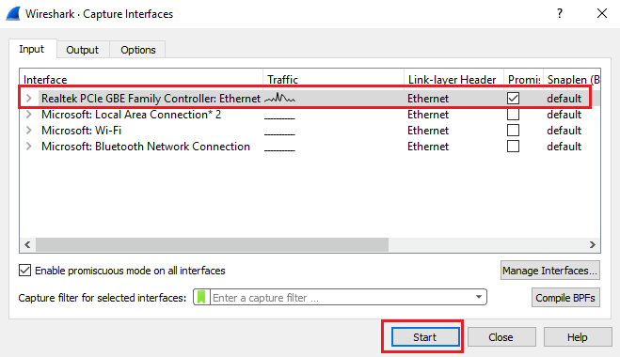
Cihazın IP tespiti
Dinleme yapacak olan ethernet portu buradan seçilir

Slide 8
Cihazın IP tespiti
açılan filtreleme penceresine cihazın MAC adresi şu şekilde girilir eth.src==00:0b:82:a0:6b:42
Granstream cihazının etherneti çıkartılıp takılır ve ekran örneğinde göründüğü gibi
Cihazın 10.10.6.144 ip sini aldığı tespit edilir

Slide 9
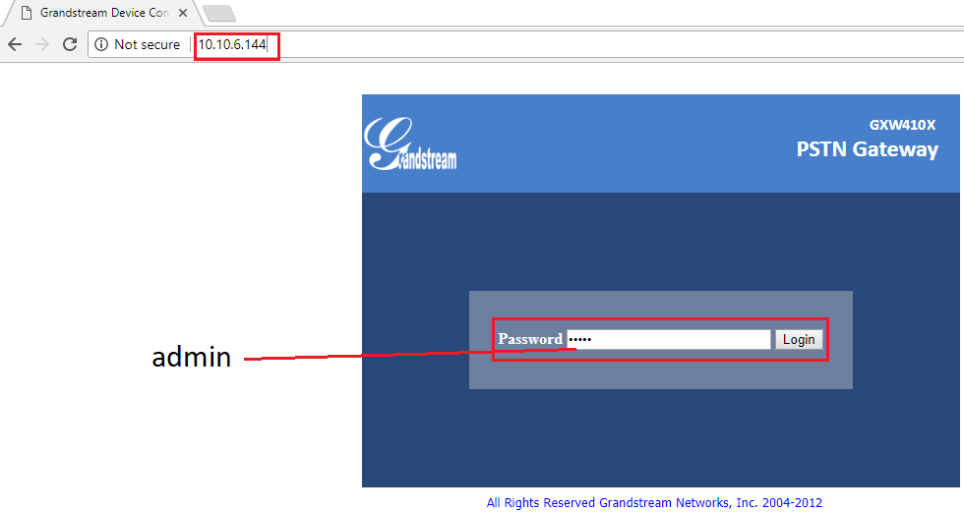
Web arayüzüne bağlanma

Slide 10
Bundan sonraki aşamada 8 FXO portlu GrandStream cihazı ile başka bir cihaz
Arasında sip trunk kurularak çağrı alınıp çağrı gönderilecek,
Grnadstream IP si http://10.10.6.144 diğer cihaz ip si http://10.10.6.101 olacak

Slide 11
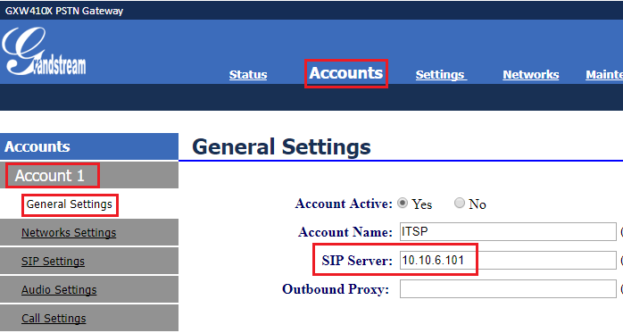
Sip trunk tanımı
Karşı tarafın SIP ip si tanımlanır

Slide 12
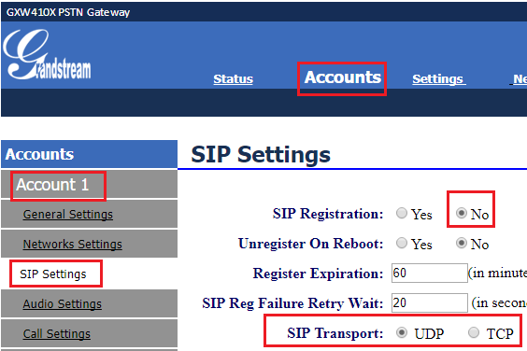
Sip trunk tanımı

Slide 13
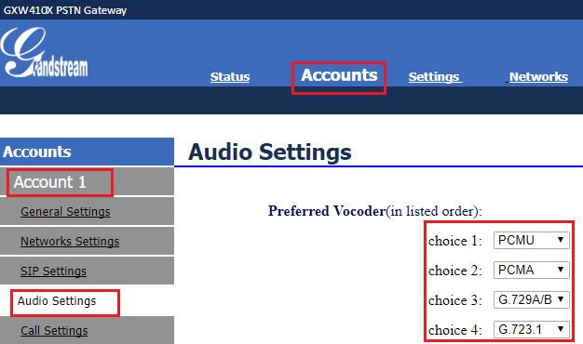
Codec tanımları

Slide 14
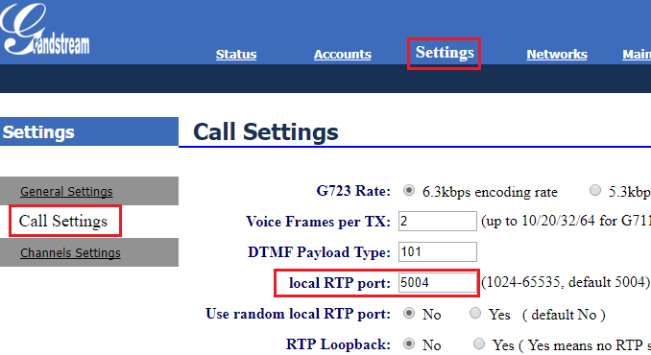
RTP port tanımı

Slide 15
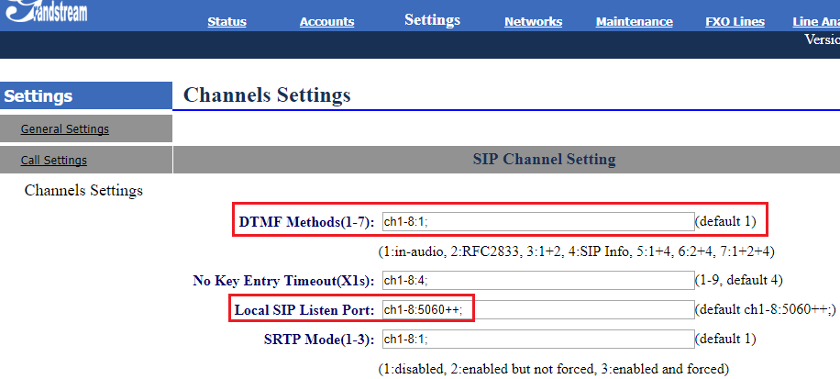
DTMF ve SIP dinleme portu ayarı

Slide 16
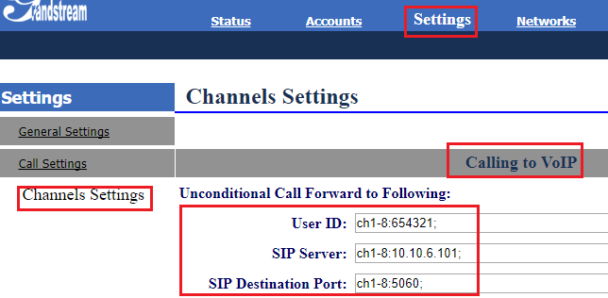
FXO to IP yönlendirme
User ID: ch1-8:654321; = 1 ile 8 inci kanala ring geldiğinde 654321 numarasına autodial yap
Sip server: ch1-8:10.10.6.101; 1 ile 8 nci kanala ring geldiğinde audial numarasını bu ip ye gönder
sip destination port, karşı tarafın portunu beliller

Slide 17
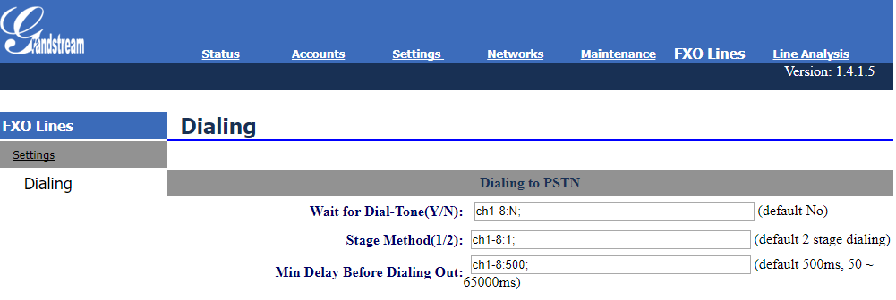
IP to FXO yönlendirme

Slide 18
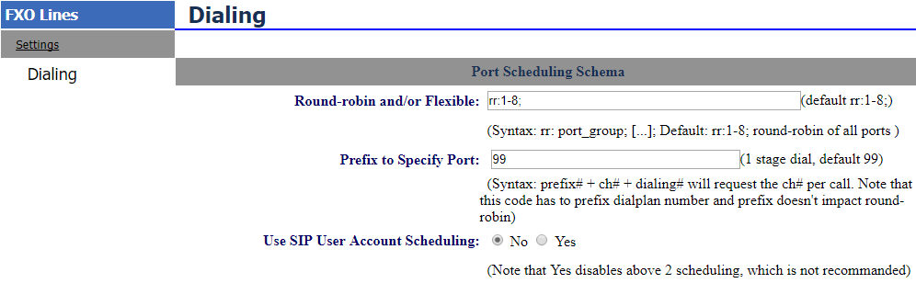
IP to FXO yönlendirme

Slide 19
IP to FXO yönlendirme

Slide 20
IP to FXO yönlendirme

Slide 21
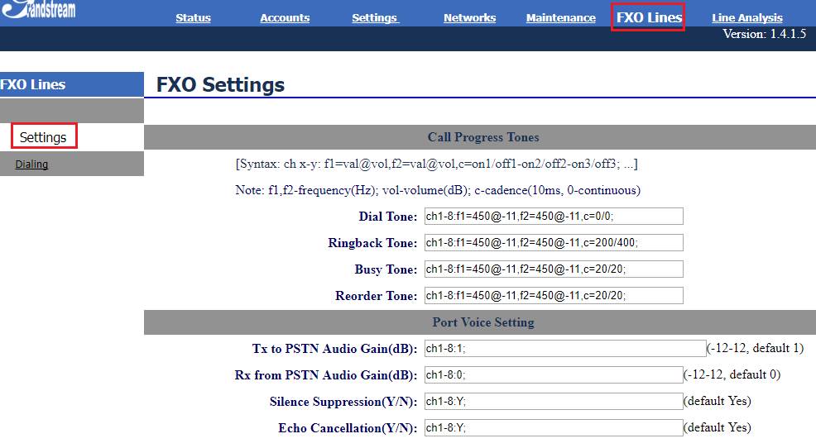
CPT frekans ayarları

Slide 22
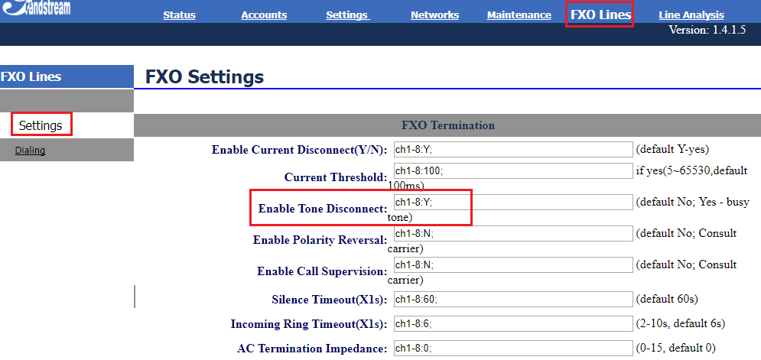
Meşkül tonuna göre hattı kapat

Slide 23
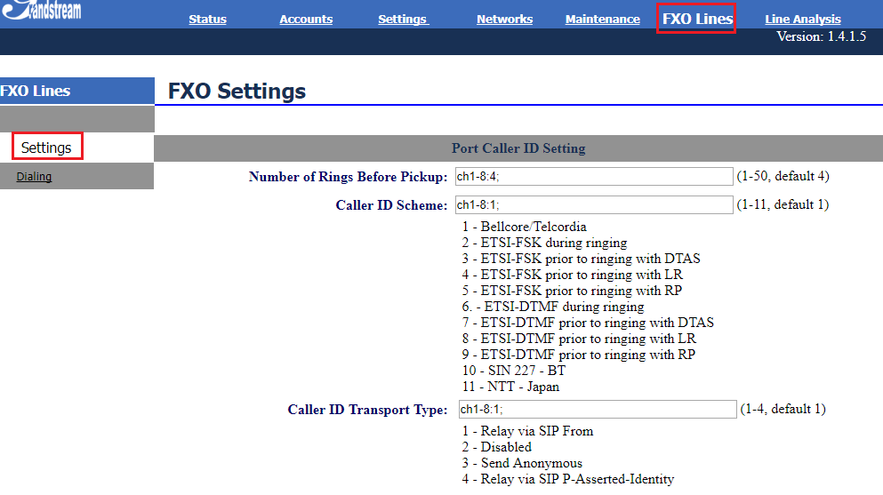
Arayan numara algılama

